Slide 1
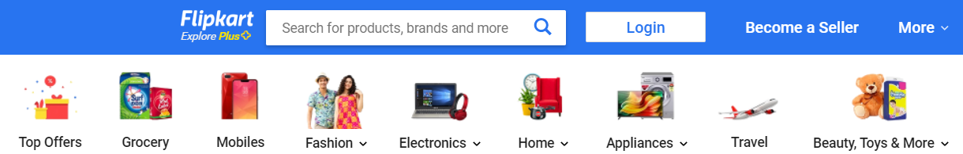
Classifiez automatiquement des biens de consommation
Source:
https://flipkart.com
Projet 6 du parcours
« Data Scientist » d’OpenClassrooms
Mark Creasey

Slide 2
Sommaire
01 La problématique
02 Classification des textes
03 Classification des images
04 Combination image +textes
05 Conclusion
Classifiez automatiquement des biens de consommation

Slide 3
01 Présentation de la problématique

Slide 4
Mission - Classification automatique des biens
Etudier et démontrer
la faisabilité d'un moteur de classification
entre catégories,
basé sur une image et une description pour chaque article (1050 articles)
Démarches
réalise un prétraitement des descriptions des produits et des images,
réduction de dimension,
clustering,
présenter graphiquement (2D),
calcul de similarité entre les catégories réelles et les clusters.
illustre que les caractéristiques extraites permettent de regrouper des produits de même catégorie.

Slide 5
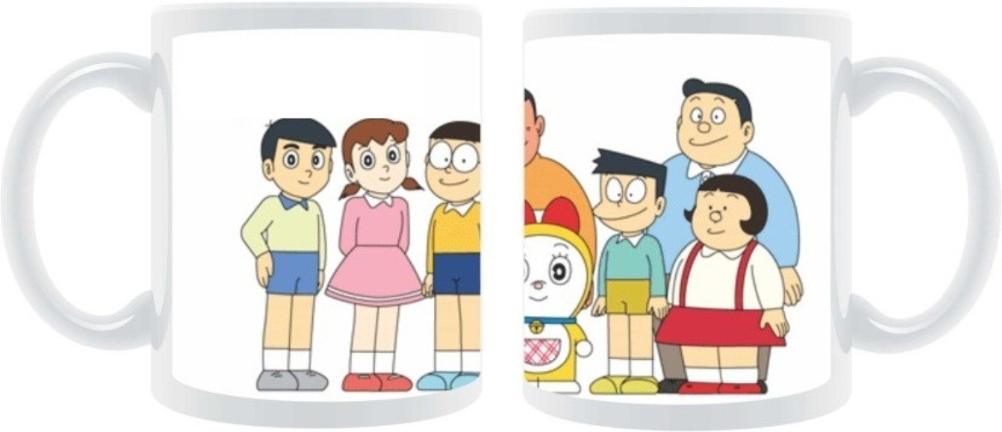
Interprétation de la problématique
Données
id
category_tree
url
brand
product_name
specifications
description
price
rating
image
Catégorisation manuelle
Prend du temps
Fiabilité ?
Catégorisation arbitraire ?
Gestion de la croissance de produits a vendre
Baby Care
>> Baby & Kids Gifts
>> Decorations
Specifications of Doraemon Gift Family Ceramic Coffee Mug Multicolour Mug - 325 ml In The Box Sales Package Ceramic Coffee Mug General Type Mug Size in Number 9 inch Size Small
6325bf868b9040a0599f257aba42e9e0.jpg
flipkart_com-ecommerce_sample_1050.csv

Slide 6
Les démarches
Prétraitement
Extraction de de features
Reduction de dimensions
Classification
Évaluation
Bag of Words
Topic modelling
Word vectors
Word embedding
Silhouette,
distortion
intra/inter
cluster variance
Text
preprocessing
PCA
T-SNE
Non-supervisée
Semi-supervisée
(nb clusters)
similarité (ARI)
confusion matrix
précision
recall
sankey
Agrégat des meilleurs
texte + image features
Supervisée
(train, test)
Bag of Visual Features
Visual feature vectors
Convolution (CNN)
Image
preprocessing
mots fréquents
T-SNE visualisation
Pooling Layers
Dense Layers

Slide 7
02 Classification des textes
Natural Language Processing (NLP)

Slide 8
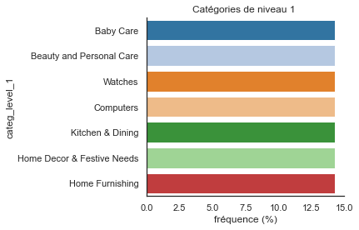
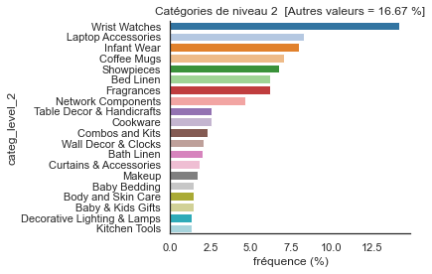
Exploration des données textes - catégories
7 catégories principales
62 catégories secondaires
Poids trop variés : catégories dominants

Slide 9
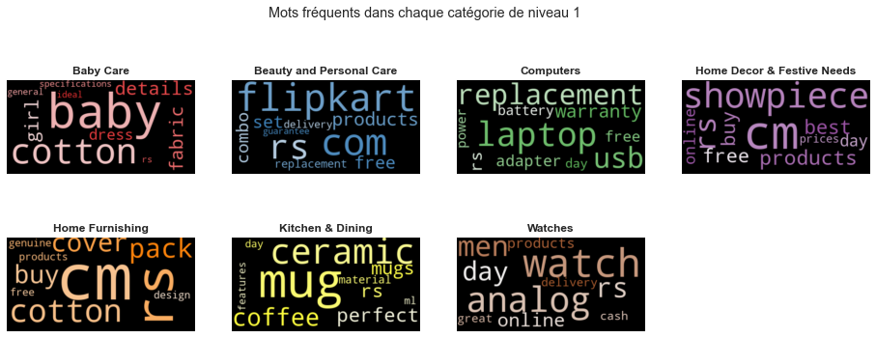
Exploration des catégories – bruit des mots publicitaires
Mots fréquents (avant nettoyage)
STOP_PHRASES = [
'Buy', 'Only Genuine Products', '!’,
'Cash On Delivery’,
'Free Shipping’,
'30 Day Replacement Guarantee',
'Online', 'at Flipkart.com’,
'from Flipkart.com', 'Flipkart.com’,
'best prices', 'Lowest Prices',
'Great Discounts’,
'in India Only']

Slide 10
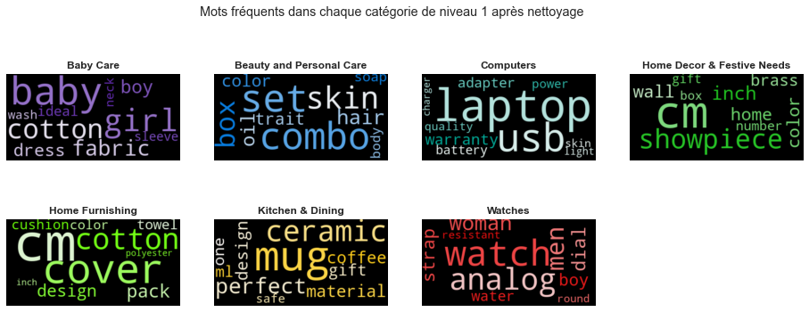
Exploration catégories – après pré-traitement
Suppression de stopwords et stop-phrase

Slide 11
Prétraitement des textes
Elimination des phrases, mots et ponctuation qui ne discrimine le produit
Mise en minuscule
Stop phrases
Elimination publicité
Suppression des nombres
Elimination des prix, dimensions,..
Tokenisation
(mots + ponctuation)
Stopwords
mots fréquents, bas IDF
Lemmatisation
stemming
Buy eCraftIndia Floral Cushions Cover at Rs. 404 at Flipkart.com. Only Genuine Products. Free Shipping. Cash On Delivery!
ecraftindia floral cushion cover
Key Features of Mom and Kid Baby Girl's Printed Green Top & Pyjama Set Fabric: Cotton Brand Color: Green,Mom and Kid Baby Girl's Printed Green Top & Pyjama Set Price: Rs. 309 Girls Pyjama set,Specifications of Mom and Kid Baby Girl's Printed Green Top & Pyjama Set General Details Pattern Printed Ideal For Baby Girl's Night Suit Details Fabric Cotton Type Top & Pyjama Set Neck Round Neck In the Box 1 Top & Pyjama Set
key mom kid baby girl printed green top pyjama set fabric cotton brand color greenmom kid baby girl printed green top pyjama set girl pyjama setspecifications mom kid baby girl printed green top pyjama set pattern printed ideal baby girl night suit fabric cotton top pyjama set neck round neck box top pyjama set

Slide 12
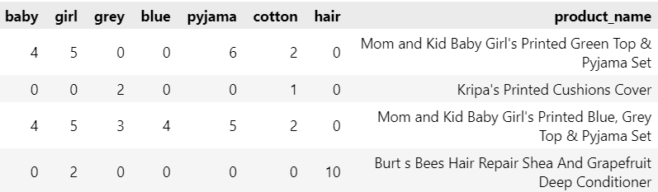
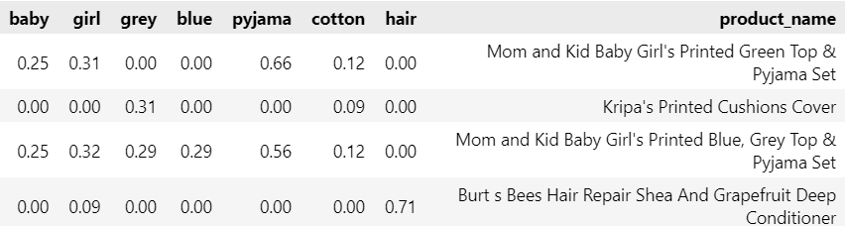
Bag of Words : Count / TF-IDF vectorization
Feature Extraction
Une colonne pour chaque mot du vocabulaire
Bag of Words (BOW) = Term Frequency
Term Frequency / Inverse Document Frequency (TF-IDF)
Fine tuning features
(semi-supervisée) :
Tester plusieurs paramètres de filtrage / prétraitement
Uni-grams, bi-grams, ..
min nb. Occurrences (3+)
regex patterns (>2 chars)
key mom kid baby girl printed green top pyjama set fabric cotton brand color greenmom kid baby girl printed green top pyjama set girl pyjama setspecifications mom kid baby girl printed green top pyjama set pattern printed ideal baby girl night suit fabric cotton top pyjama set neck round neck box top pyjama set
CountVectorizer(
analyzer='word’,
ngram_range=(1, 1),
min_df=3,
token_pattern='[a-zA-Z0-9]{3,}’
)
Description d’un produit (nettoyé)

Slide 13
Bag of Words – Dimension Reduction
5100 mots (vocabulaire)
1400 features (bag-of-words)
(optionnellement)
400 composants (PCA 99% variance)
2 dimensions t-SNE
Dimension Reduction
PCA
Composants qui explique la plus de variance de fréquences des mots (réduction du bruit des mots non-commun entre produits de la même catégorie)
T-SNE
Phrases avec similaire fréquences des mêmes mots

Slide 14
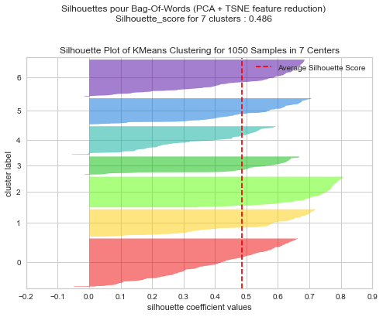
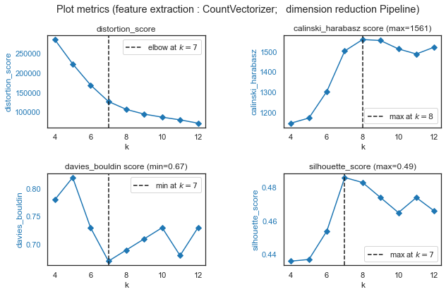
Clustering non-supervisée sur Bag-of-Words
k=7
Meilleure séparation entre clusters
Silhouette score
Davies-Bouldin score
Distortion curve
Choix de K automatisé basé sur silhouette

Slide 15
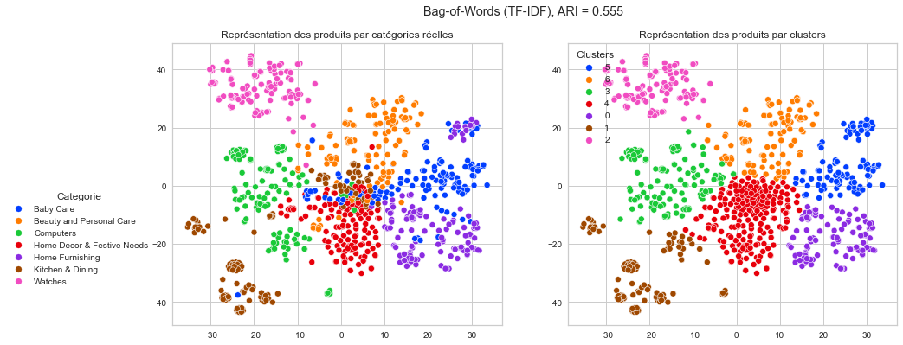
Clustering semi-supervisée sur Word Frequency (Tf-Idf)
BOW (TF-IDF) : ARI = 0.55
BOW (CountVectorizer) : ARI = 0.48

Slide 16
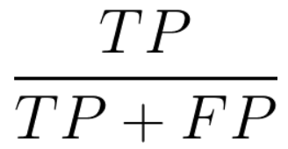
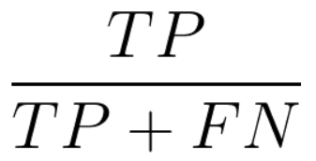
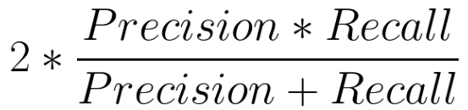
Evaluation : Précision et Recall
Précision
Quelle portion du cluster prédit sont du vrai classe ?
Recall
Quelle portion du vrai classe sont présent dans le cluster prédit ?
F1 Score
accuracy « equilibré » :
Cluster prédit : TP + FP
(Vrai classe : TP + FN)
Echantillon de la population
TN
Vrai classe
FN
TP
FP
Cluster prédit

Slide 17
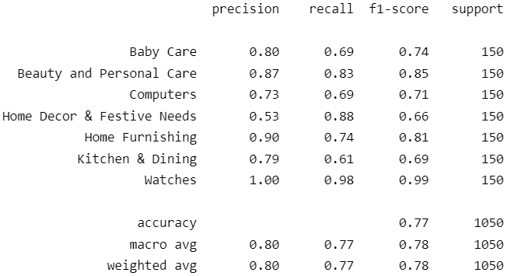
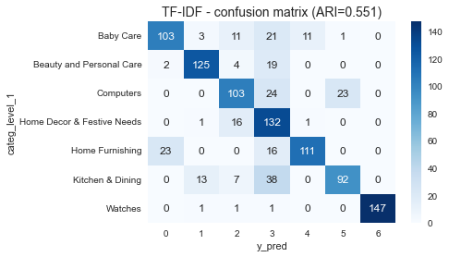
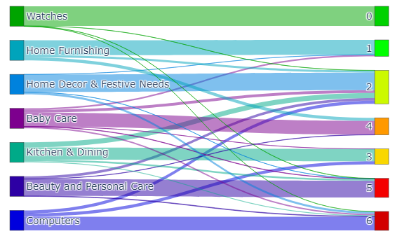
Clustering (semi-) supervisée : évaluation
TF-IDF, ARI = 0.55
Confusion Matrix
Classification Report
Sankey Diagramme
precision
recall

Slide 18
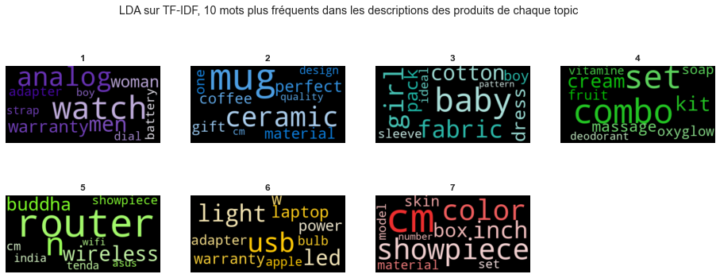
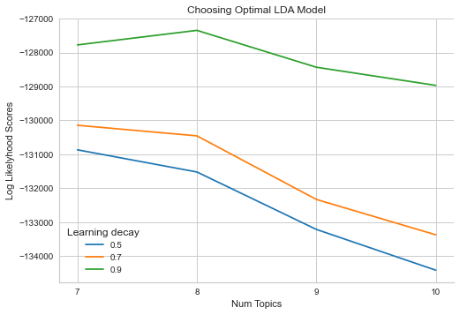
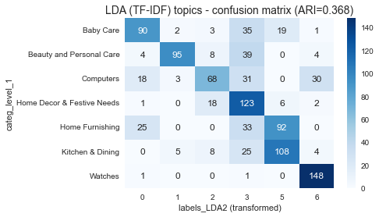
Topic Modelling (LDA)
Latent Dirichlet Allocation
identifie les topics
distribution des mots par topic
topic plus dominant pour chaque description
ARI= 0.37
LDA - hyperparamètres
nb topics
learning decay
learning offset

Slide 19
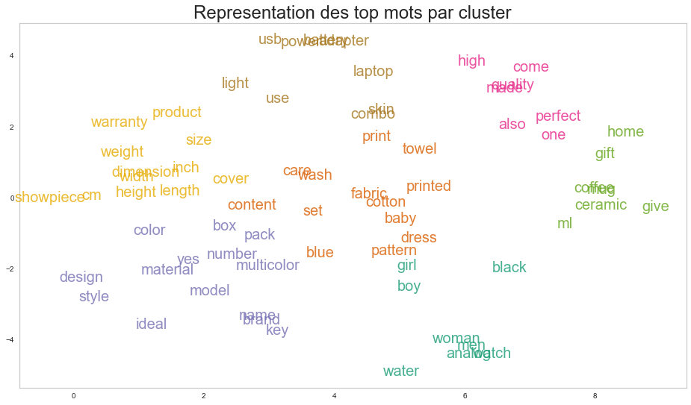
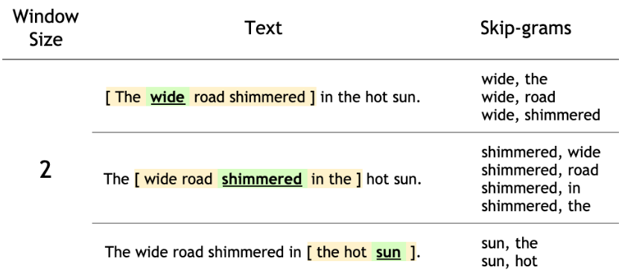
Word2Vec – Word vectors
Mots qui se trouve fréquemment ensemble dans des phrases sont attribués des vecteurs similaires
Pré-entrainé sur skipgrams
Comme pour bi-grams, mais avec des mots pas (toujours) directement cote-a-cote
Mot cible

Slide 20
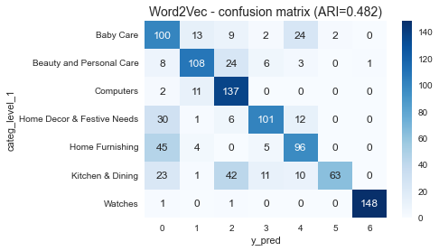
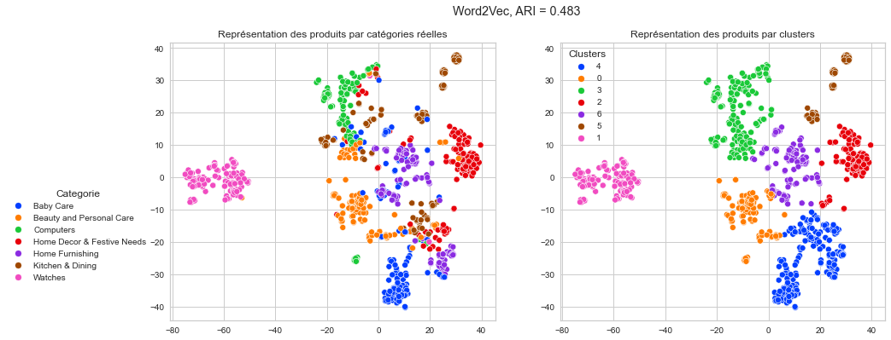
Clustering sur Word Vectors
ARI = 0.48

Slide 21
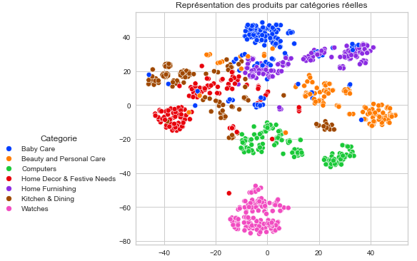
Word Embedding contextuel
Embedding skipgrams dans des réseaux neuronal LSTM pour ajouter du contexte sur des mots
permet de distinguer des homonyms
Models (pré-entrainés) utilisés
BERT
Bert uncased (ARI = 0.36)
Bert HuggingFace (ARI = 0.41)
USE
Universal Sequence Encoder
(ARI = 0.46)

Slide 22
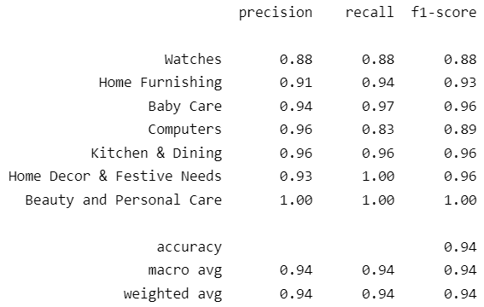
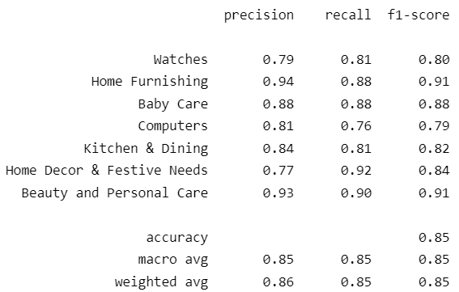
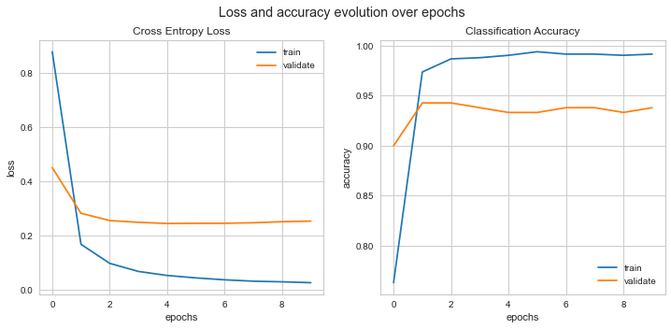
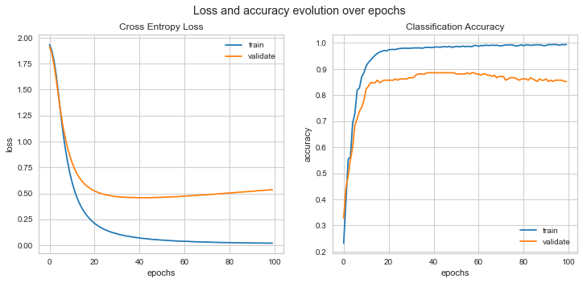
Classification supervisée des textes
TF-IDF (ARI=0.86)
Keras.Embedding (ARI=0.69)

Slide 23
Sommaire – classification textes
Semi-Supervisée
Supervisée
Overfitting sur le jeu d’entrainement
Attention: seulement nos propres vocabulaires → biais vers les produits et catégories existants
Model | ARI
TF-IDF | 0.55
BOW (PCA+TSNE) | 0.48
LDA topics (BOW) | 0.33
Model | ARI
Word2Vec | 0.48
Universal Sequence Encoder | 0.46
BERT Huggingface | 0.41
BERT base uncased | 0.36
Model | ARI
CNN sur TF-IDF vectors | 0.86
Keras WordEmbedding | 0.69

Slide 24
03. Classification des images
Computer Vision (CV)

Slide 25
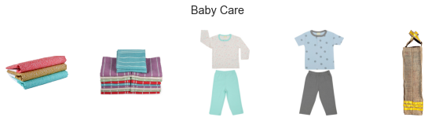
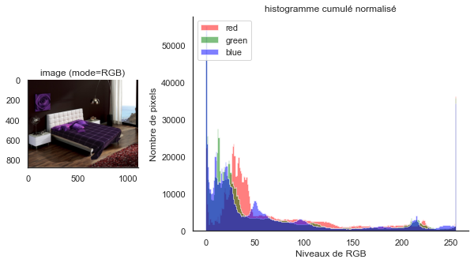
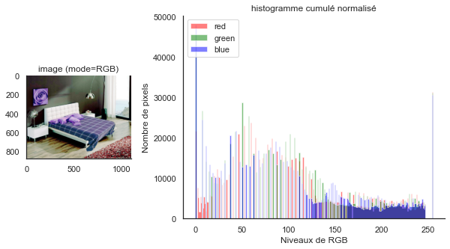
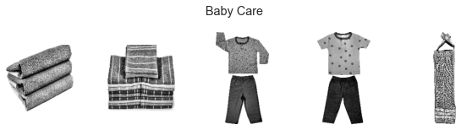
Pré-traitement des images
Redimensionnement
Couleur → Gris
Exposition
Egalisation de contrast
Filtrage de bruit
Changement en forme carré
Normalisation de values entre -1 et 1

Slide 26
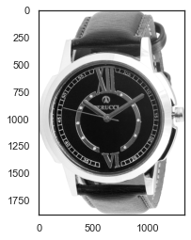
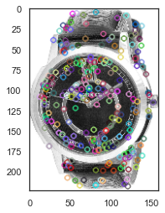
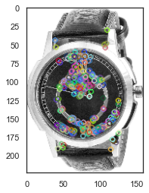
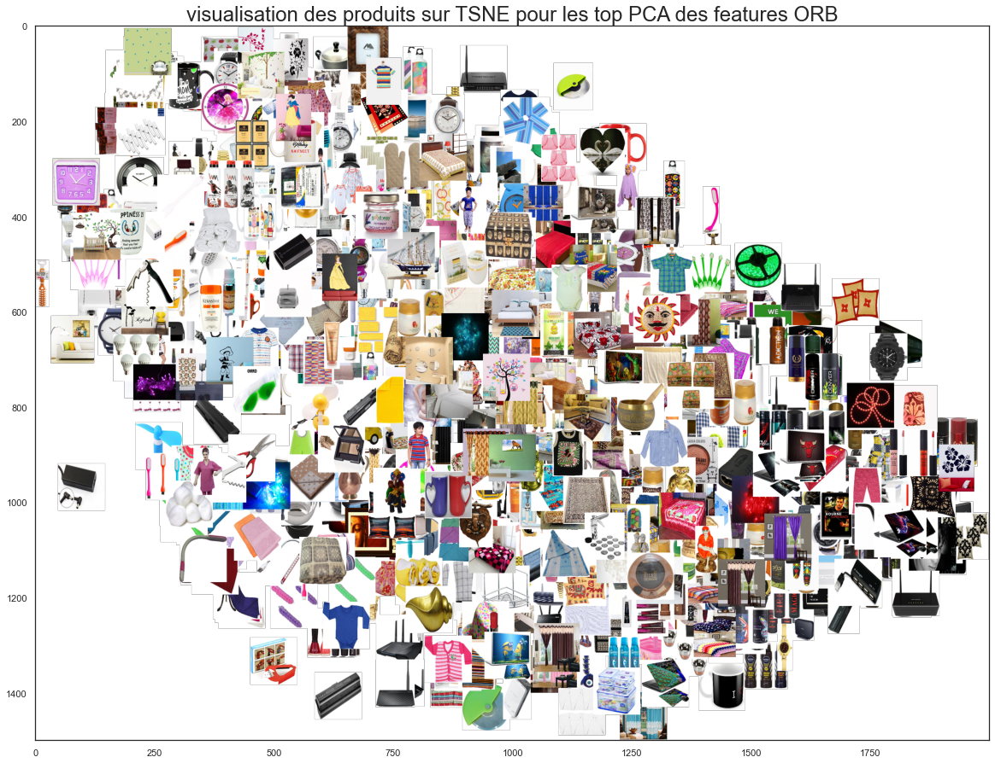
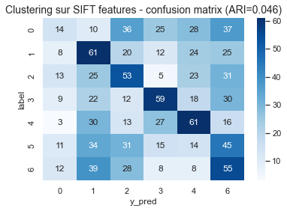
SIFT / ORB bag of visual words
SIFT (Scale-Invariant Feature Transform)
ORB (Oriented FAST and Rotated BRIEF)
SIFT, ARI = 0.04
ORB, ARI= 0.05
Pas concluant
Descripteurs SIFT
Descripteurs ORB

Slide 27
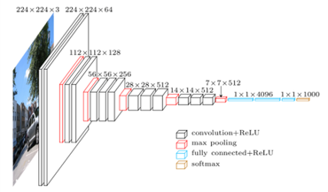
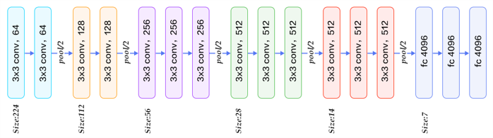
VGG16 CNN pre-entrainé (ImageNet)
16 couches
Classification semi-supervisée
Extraire les 1000 labels de la dernière couche
feature vectors shape [n x 1000]
PCA → tSNE → Kmeans
Classification non-supervisée
Extraire features moins 2 couches
feature vecteurs shape [n x 4096]
PCA → tSNE → Kmeans
Classification supervisée
Transfer learning
Remplacer les dernier 4 couches du VGG16
Extraction des features de le dernière couche
Fine Tuning

Slide 28
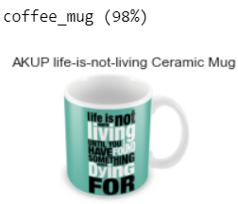
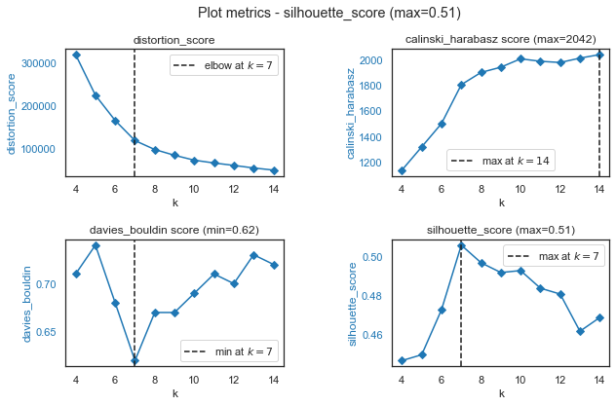
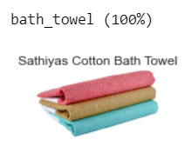
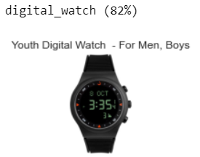
VGG-16 non-supervisée (1000 features)
Vérification de l’applicabilité du modèle à nos données
2. Feature Extraction
VGG16.predict(image) → 1000 features
Probabilités d’être dans chacun des 1000 classes ImageNet
3. Reduction de dimension : PCA + TSNE
4. Clustering non supervisée k=7
Meilleure séparation entre clusters
Silhouette score
Davies-Bouldin score
Distortion curve
5. Comparaison avec catégories fournies
ARI = 0.38

Slide 29
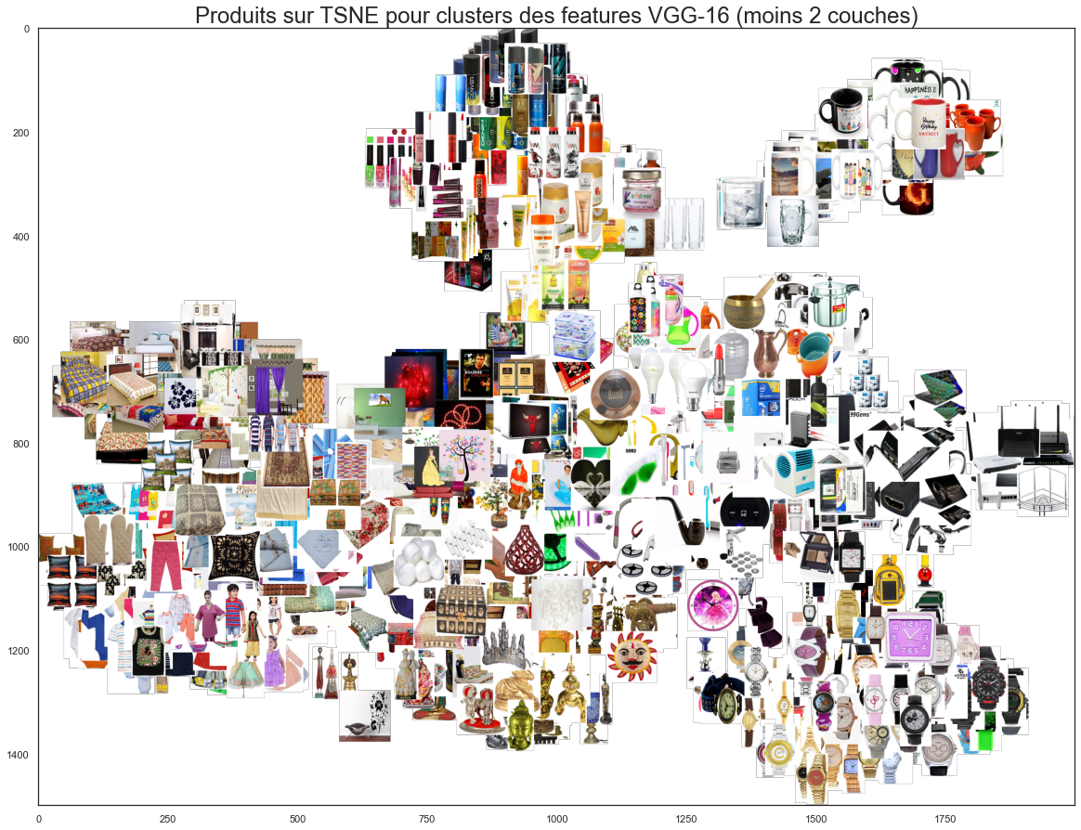
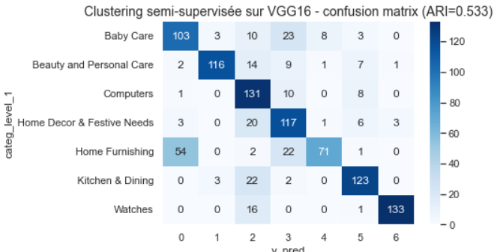
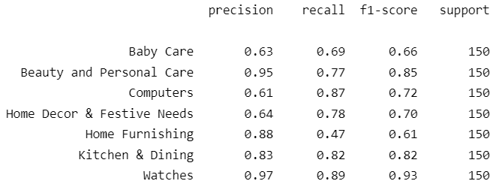
VGG-16 semi-supervisée (4096 features)
Extraction des features 2 couches avant la derniere couche Softmax
ARI = 0.53

Slide 30
VGG-16 supervisée (Transfer Learning)
Remplacement des derniers couches « fully connected » avec nos propres couches de pooling/flatten, dropout, et fully connected
Etape 1
Extraction des features des couches de convolution de VGG16 pré-entrainé sur des images ImageNet (base_model)
Etape 2
Fine tuning sur nos images
Régularisation pour éviter « overfitting »
Base model

Slide 31
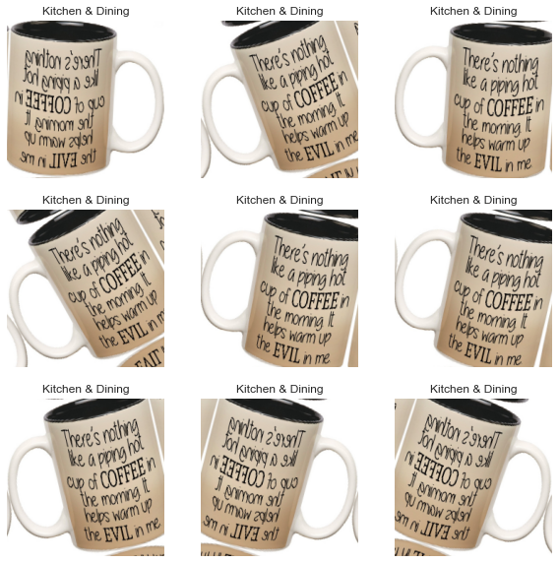
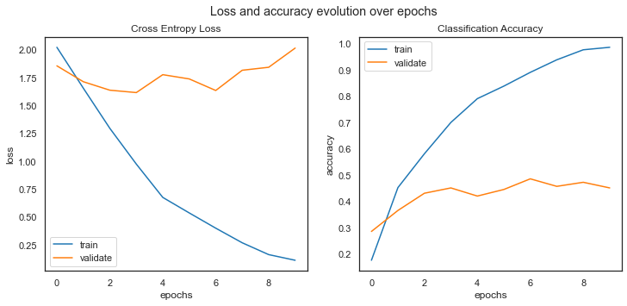
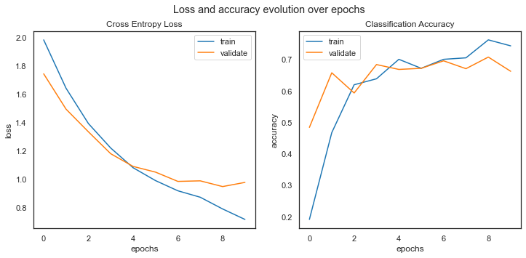
Overfitting : Régularisation
Overfitting
Les poids des features de training empêche d’identifier les images similaires dans les données test
Régularisation
Dropout Layers (pendant training)
Augmentation des images

Slide 32




Transfer Learning – VGG16 (pre-entrainé sur ImageNet)
Transfer Learning (Extract Features)
ARI = 0.45
Transfer Learning (Fine Tune)
ARI = 0.50

Slide 33
Sommaire – classification images
Semi-Supervisée
Supervisée
CNN: seulement nos propres images → overfitting des produits existants
Model | ARI
SIFT | 0.05
ORB | 0.04
Model | ARI
Transfer Learning | 0.45
Transfer Learning + Fine tune | 0.50
Model | ARI
VGG-16 pré-entrainé | 0.48
VGG-16 (moins 2 couches) | 0.46

Slide 34
04 Texte + Images

Slide 35

Clustering non-supervisée sur features des textes et images
ARI = 0.70
K = 8
(attribution des clusters 2 et 5 à Kitchen & Dining)
1382 features
textes
(TF-IDF)
4096 features
images
(VGG16 -2)
Reduction (PCA)
Reduction (PCA)
Standard Scalar
Standard Scalar
570 features
textes + images
Reduction TSNE
Cluster Kmeans
non supervisée

Slide 36



Clustering Images + Textes
ARI = 0.70
Accuracy = 0.84

Slide 37
05 Conclusion et améliorations à faire

Slide 38
Conclusions
Classification (Non/Semi)-Supervisée
Meilleur segmentation en 7 groupes de produits
Catégories « Watches » et « Mugs » très distincts – facile à classifier
Catégories « Baby Care » et « Home Furnishing » contient produits similaires
Classification Supervisée
Utiliser la classification supervisée pour proposer des catégories quand la classification par image ou par texte n’est pas prédit avec confiance
Meilleur model | ARI | Accuracy
Textes : CNN sur TF-IDF vectors | 0.86 | 0.94
Images : VGG16 Transfer Learning + Fine tune | 0.50 | 0.73
Meilleur model | ARI | Accuracy
Textes : TF-IDF | 0.55 | 0.77
Images : VGG16 pré-entrainé, features de moins 2 couches | 0.53 | 0.76
Textes + Images (combinaison des features des 2 models ci-dessus) | 0.70 | 0.84

Slide 39
Améliorations à faire
Textes
Prétraitement – supprimer les descriptions en double
Classification Supervisée
WordEmbedding avec Universal Sequence Encoder ?
Images
Regularization
Augmentation des images
Plus d’echantillons
Transfer Learning
Tuning des hyperparamètres
Optimisation de choix des couches
Textes + Images
Construction d’un model CNN pour classification supervisée

Slide 40
Questions
images: Mark Creasey
mrcreasey@gmail.com
Merci !

